Slide 1
CONTEXTO DEL REQUERIMIENTO
Actualmente se cuenta con 3 módulos dentro del CRM que comparten una variable común para todos:
Equipos Eléctricos
Equipos de Gases
Repuestos
La variable que comparten estos 3 módulos es el “Modelo del Equipo”. A continuación, se muestra específicamente el campo en cuestión para estos 3 módulos.
Adicional a lo anterior, es importante mencionar que el “Modelo del Equipo” actualmente es un campo parametrizable como una lista de valores, es decir, se puede parametrizar desde el editor de listas completas, también como se muestra en las siguientes páginas.

Slide 2
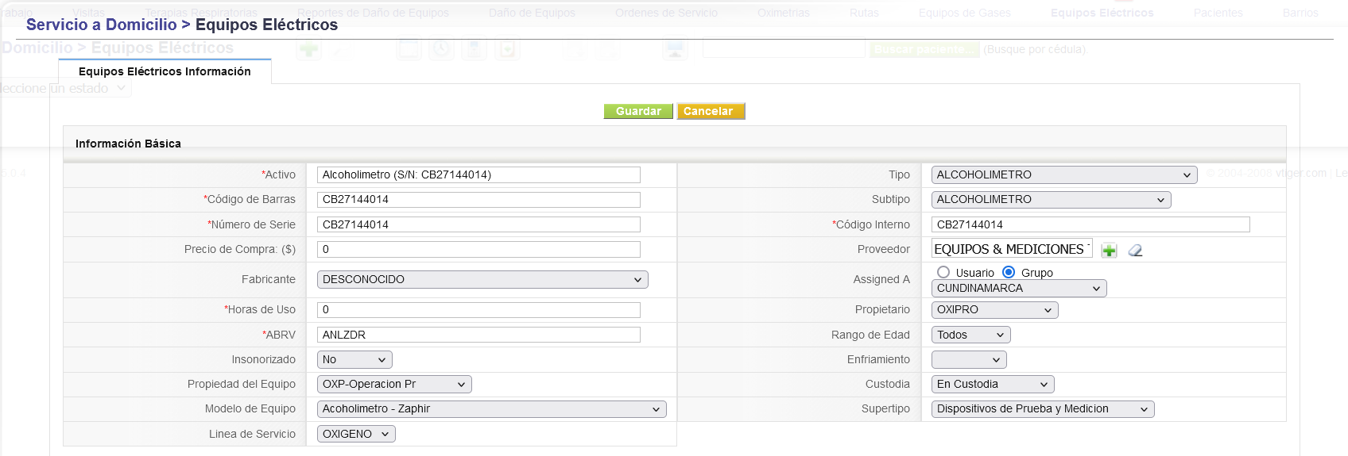

Slide 4
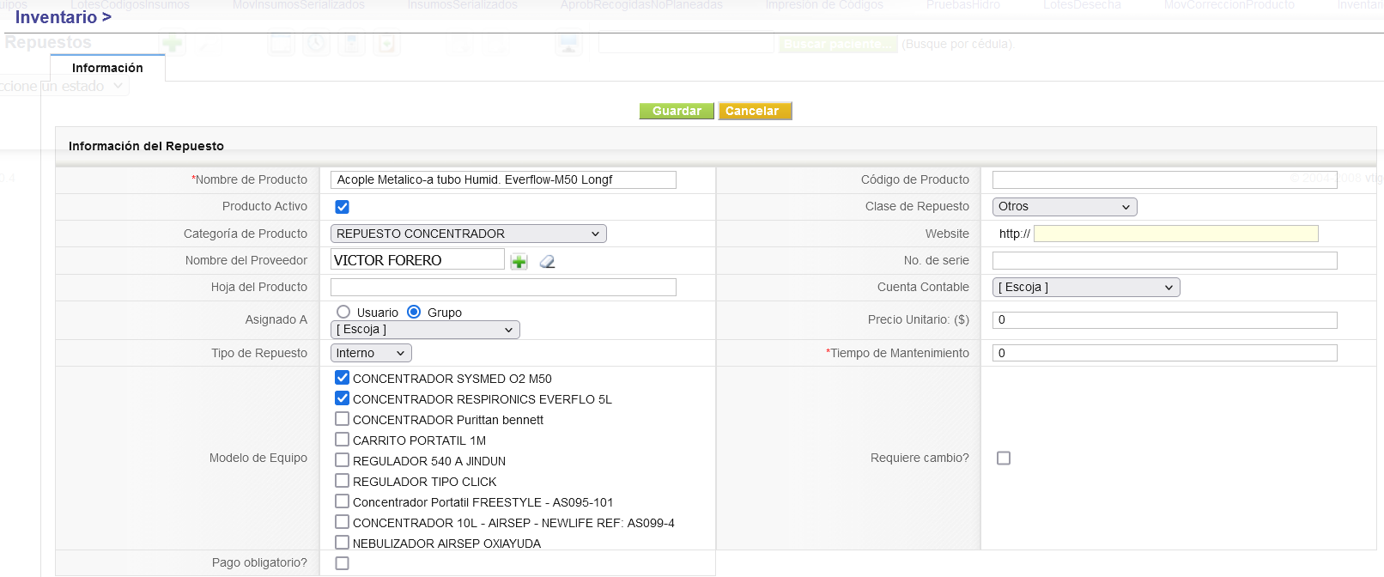

Slide 5
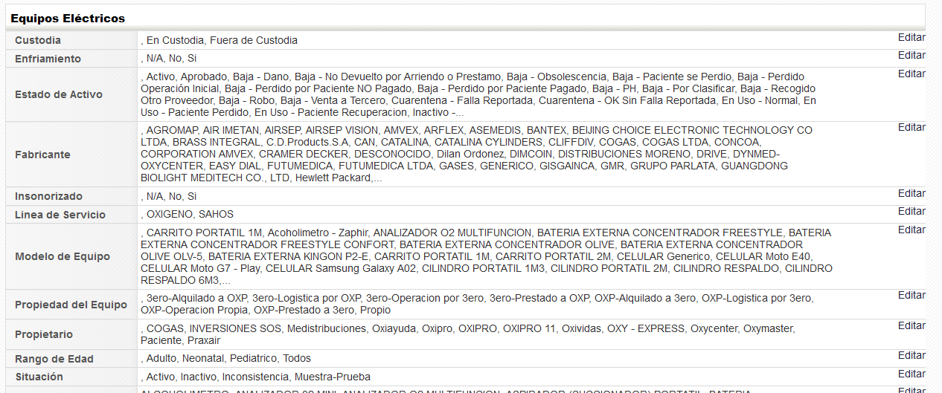

Slide 6
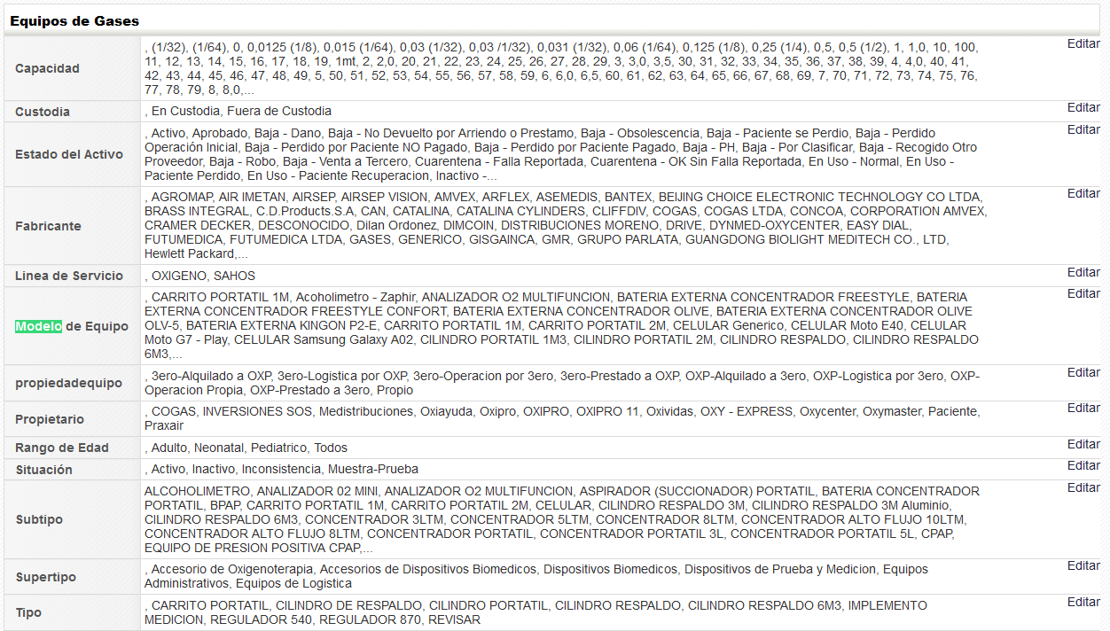

Slide 7
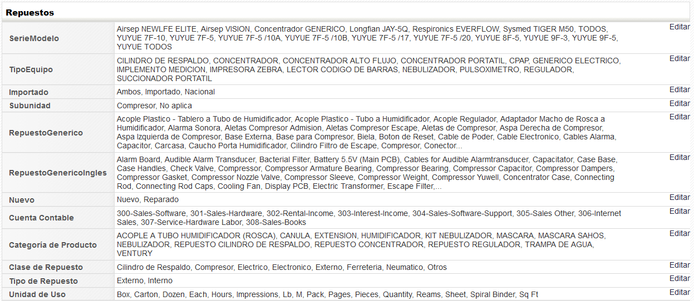

Slide 8
NECESIDAD QUE ATENDER
La especificación de este requerimiento buscar cubrir las siguientes necesidades:
Módulo de Modelos de Equipos: El módulo tiene como objetivo centralizar toda la información relacionada con los modelos de los equipos con los que cuenta actualmente la compañía, para de esta forma suplir necesidades particulares de información.
Hoja de Vida de Equipos (Normativa): Por el objeto social de OXIPRO, se reciben algunos requerimientos por diferentes entes de control, así como también visitas de autoría que nos exigen normativamente contar con la hoja de vida de los equipos, esta hoja de vida exigida normativamente será uno de los beneficios de crear el Módulo de Modelos de Equipos, puyes de allí se extraerá toda la información necesaria.
Hoja de Vida de Equipos (Operativa): Como soporte fundamental para la operación de áreas de alto impacto para la compañía, se hace necesario distinguir una hoja de vida de uso exclusivo para las áreas internas de la compañía que lo requieran.

Slide 9
MÓDULO DE MODELOS DE EQUIPOS
El módulo de modelos de equipos será desarrollado como un módulo totalmente nuevo en el CRM, para su versión 7. Estará compuesto por una sola tabla detalle con los siguientes campos:

Slide 10
MÓDULO DE MODELOS DE EQUIPOS
A nivel de interfaz se espera ver algo como lo siguiente:
*Nota: Dentro del diccionario de datos se especifica la ubicación de cada uno de los campos y los bloques requeridos dentro de la vista de detalles del módulo.

Slide 11
MÓDULO DE MODELOS DE EQUIPOS
Con este módulo, es espera que se afecten las funcionalidades descritas de los siguientes módulos:
Equipos Eléctricos: La lista desplegable de selección del modelo del equipo se deberá autorellenar únicamente con los modelos que se encuentren creados en el módulo de modelos y que el tipo corresponda a “Eléctrico”. El valor de la lista desplegables estará conformado de la siguiente manera: modelo (familia).
Equipos de Gases : La lista desplegable de selección del modelo del equipo se deberá autorellenar únicamente con los modelos que se encuentren creados en el módulo de modelos y que el tipo corresponda a “De Gases”. El valor de la lista desplegables estará conformado de la siguiente manera: modelo (familia).
Repuestos: El campo multiselect de selección del modelo del equipo se deberá autorellenar únicamente con los modelos que se encuentren creados en el módulo de modelos. El valor de la lista desplegables estará conformado de la siguiente manera: modelo (familia).

Slide 12
Hoja de Vida de Equipos (Normativa):
La hoja de vida de los equipos (Normativa) se deberá poder descargar ingresando a cualquiera de los activos de la compañía (Equipos Eléctricos, Equipos de Gaes), mediante una acción o un botón visible.
La hoja de vida de los equipos (Normativa) será básicamente un reporte compuesto por 2 hojas (en promedio) que, en la primera hoja diagrame los campos descritos como “Obligatorios” dentro del diccionario de datos.
En la segunda hoja deberá listar toda la historia de los mantenimientos realizados a este equipo, enmascarándolos como “Mantenimiento Equipo Biomédico”, la fecha del mantenimiento y estado “Exitoso” en todos los casos:
*Nota: Es importante mencionar que, en el diccionario de datos no se encuentra, pero para esta Hoja de Vida se debe capturar, visualizar y diagramar el serial del equipo desde donde se está descargando la hoja de vida.

Slide 13
Hoja de Vida de Equipos (Operativa):
La hoja de vida de los equipos (Operativa) se deberá poder descargar ingresando directamente al módulo de modelos de equipos, mediante una acción o un botón visible.
La hoja de vida de los equipos (Operativa) será básicamente un reporte compuesto por todos los campos que se encuentran descritos en el diccionario de datos, teniendo en cuenta la diagramación comaprtida.
Se comparte un modelo de la diagramación esperada

